Slide 1
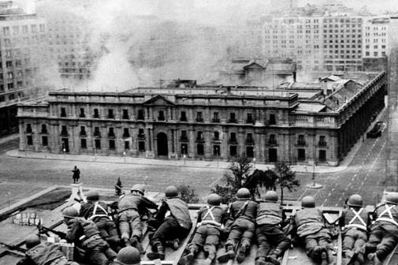
LA DICTADURA MILITAR (1973-1990)
OBJETIVO:Caracterizar los principales rasgos del golpe de Estado y de la dictadura militar en Chile, en relación a la violación sistemática de derechos humanos y supresión del estado de derecho.

Slide 2
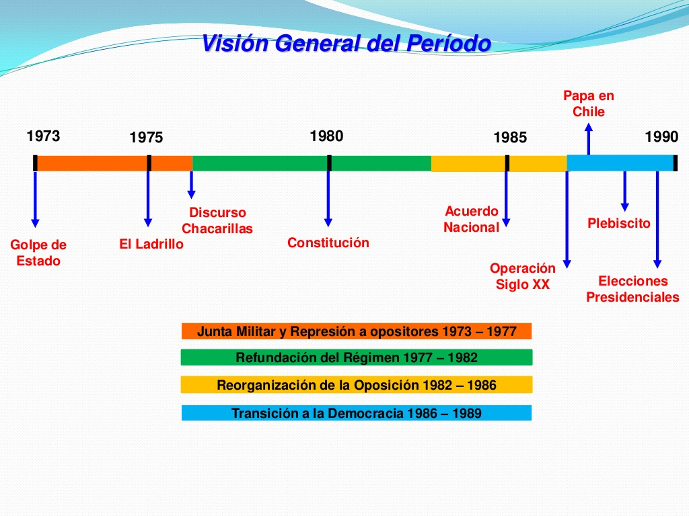

Slide 3
1. Primera Etapa: La Dictadura del terror o “el poder total” (1973 – 1979)
Eliminación física y
política de los
opositores al régimen.
DINA (Dirección de Inteligencia Nacional)
SIFA (Servicio de Inteligencia de la Fuerza Aérea)
SIM (Servicio de Inteligencia Militar)
Se utilizó el Estadio Nacional como centro de detenciones masivas.

Slide 5
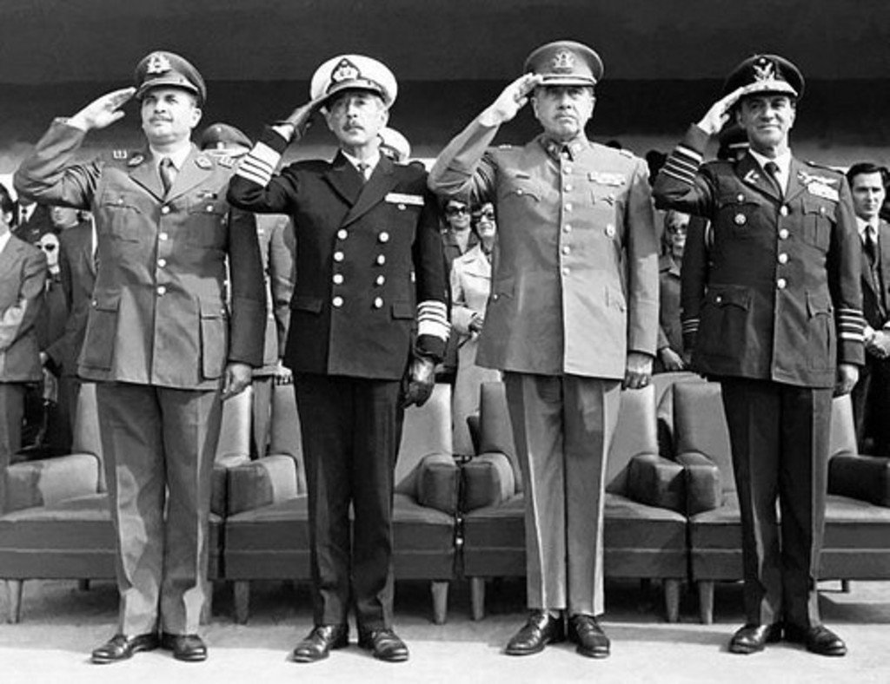
1. Primera Etapa: La Dictadura del terror o “el poder total” (1973 – 1979)
Disolución del Congreso Nacional y de los Partidos Políticos
La concentración del poder en Augusto Pinochet (Junta Militar y la Declaración de Principios)

Slide 6
2. Segunda Etapa: restauración del régimen Constitucional (1979-1984)
Reducción gradual de las persecuciones políticas.
Condena a Chile por la violación de los DD.HH ante las Naciones Unidas con apoyo de EE.UU
Baja disposición de la Banca Internacional a prestar dinero a Chile

Slide 7
Segunda Etapa: restauración del régimen Constitucional (1979-1984)
Supresión de la DINA y aparición de la CNI (Central
Nacional de Inteligencia)
MIR (Operación Retorno): Grupo Guerrillero en Neltume
Y atentados políticos (asesinato del General Carlos Urzúa)
Movimiento Juvenil Lautaro (MAPU- Lautaro), 1981 y Frente
Patriótico Manuel Rodríguez (F.P.M.R) , 1982

Slide 8

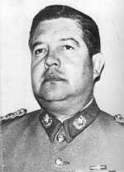
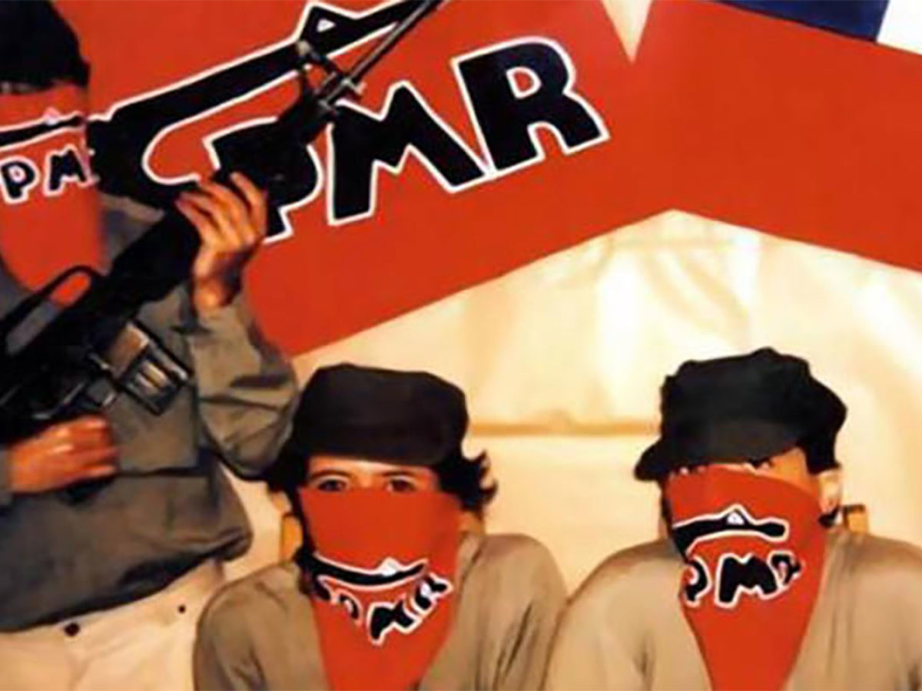

Manuel Contreras, Director de la DINA
Militantes del Frente Patriótico Manuel Rodríguez.

Slide 9

ACTIVIDAD
Investiga y responde las siguientes preguntas. Las respuestas deben ser enviadas en formato Word al correo pabloortz.09@gmail.com para su posterior corrección y retroalimentación.
La actividad será evaluada con nota acumulativa.
1. ¿Qué son los derechos humanos? ¿Por qué se señala que el Estado chileno violó sistemáticamente los derechos humanos durante la dictadura militar?
2. ¿Qué era la DINA? ¿Qué objetivos cumplía dicha organización?
3. ¿Qué era la Operación Cóndor o Plan Cóndor?
4. ¿Qué rol cumplieron organizaciones como el MIR, FPMR y el MJL durante la dictadura militar?
Material audiovisual: Para reforzar los contenidos de esta presentación ver documental: Chile, las imágenes prohibidas. Capítulo 1 https://www.youtube.com/watch?v=gLGi2wURlrU&t=40s. Duración 112 min.

